Slide 1

Deep Residual Learning
for Image Recognition
ResNet
발표자: 김영민, 이다인
Image generator : 김영민, 김지수, 이다인

Slide 2
INDEX
001
Introduction
002
Deep Residual Learning
003
Experiments
(0) Network Architectures
(1) ImageNet Classification
- Plain vs ResNet
- Identity vs projection
- Deeper layer with Bottleneck Architecture
(2) CIFAR-10
(3) Object detection & Segmentation task

Slide 3
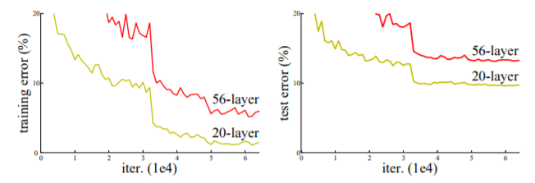

1. Introduction
NO!!!
Question
많은 층으로 구성되어 있는 네트워크가 항상 좋은 성능을 낼까?
Train & Test 셋
둘 다 층이 깊어질수록
에러율
Train error rate
Test error rate
Notes:
과거에는 Overfitting 문제로 성능을 내지 못하였다. 하지만 weight 초기화 방법과 효율적인 nomarlization으로 인해 overfitting 문제는 어느정도 해결되었다.
그러나 Gradient vanishing 문제나 exploding 문제로 인해 depth 가 증가해도 어느 정도 선에 도달하게 되면 퍼포먼스가 낮아지는 Degradation 문제가 발생

Slide 4

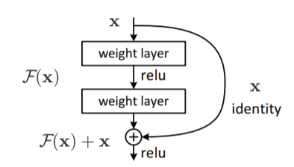
1. Introduction
Overfitting
Train 성능
Test 성능
Degradation
Train 성능
Test 성능
What is Solution?
Residual Learning
Optimization
Original Mapping
Hard
Residual Mapping
Easy
Residual Block
Notes:
Degradation

Slide 5
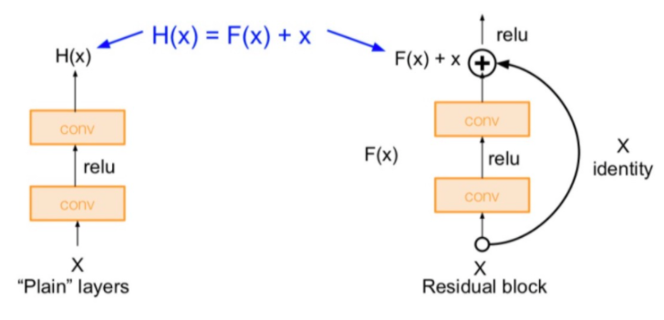
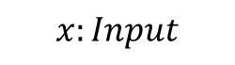

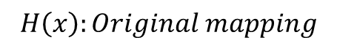
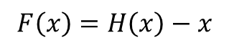
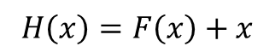
2. Deep Residual Learning
Plain Layers
$$H\left(x\right)=F\left(x\right)+x$$
$$H\left(x\right):Original mapping$$
$$F(x):Residual$$
Residual Layers
$$F\left(x\right)=H\left(x\right)−x$$
$$x:Input$$
여러 비선형 Layer들이 복잡한 함수이고 Identity mapping이 최적이라면
H(x)를 mapping 시키는 것 보다
잔차인 F(x)=0으로 만드는 것이 더 쉽다
Notes:
Residual block 에서 단순한 특성 x는 변형없이 그대로 가져올 수 있게되고 거기에 뒷부분에서 뽑은 복잡한 특성, 즉 추가적으로 남아있는 잔여한 정보인 F를 더해주겠다는 것
Residual block을 이용해 feedbackfoward network에 적용한 것을 Identity shortcut이라고 함

Slide 6
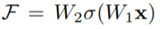

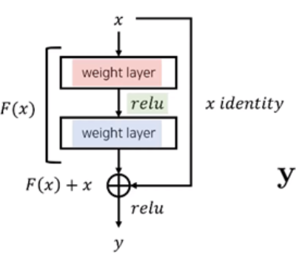
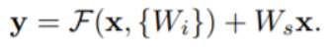
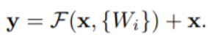
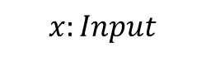
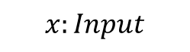




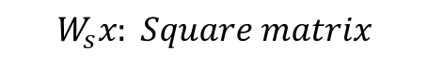
2. Deep Residual Learning
Shortcut connection
한 개 이상의 layer를 skip 하는 것
조건 !!
Input layer dimension == output layer dimension
1. If input.ndim == output.ndim
2. If input.ndim != output.ndim
$$x:Input$$
$$x:Input$$
$$y:Output vector$$
$$y:Output vector$$
$$W:weight layer$$
$$W:weight layer$$
$$W_{s}x: Square matrix$$
Identity shortcut
Projection shortcut
Notes:
Sigma = ReLU

Slide 7
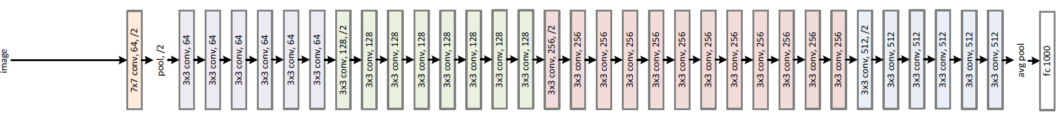
3. Experiments
(0) Network Architectures : 34-layers plain vs 34- layers ResNet
34-layers Plain network
· 기본 네트워크는 VGG 네트워크에서 제안된 기법들을 적절히 이용
· 3x3의 작은 filter이용, output feature map size에 같도록 하기 위해 같은 개수의 filter 사용
· feature map의 사이즈가 절반으로 줄어들 때는 filter의 개수를 2배로 늘려서( 다음 layer의 channel 값을 2배로 늘림) 이런 방법으로 layer마다 time-complexity를 보존하는 형태로 구성
· 별도의 pooling layer 사용 X , convolution layer에서 stride 값을 2로 설정해 downsampling 진행
· layer의 마지막 부분에서 average pooling을 사용해 1000개의 클래스로 분류할 수 있도록 함
· 본 모델은 일반적인 VGG 네트워크와 비교했을 때 더 적은 파라미터 사용, 복잡도가 낮음
Notes:
비교목적으로 기본적인 CNN네트워크를 가져와 실험을 진행.
다양한 형태의 plain/residual network에 대해 테스트 했으며, 일관된 현상을 관찰한다. 실험에서 ImageNet dataset을 위한 두 모델을 다음과 같이 정의했다.

Slide 8
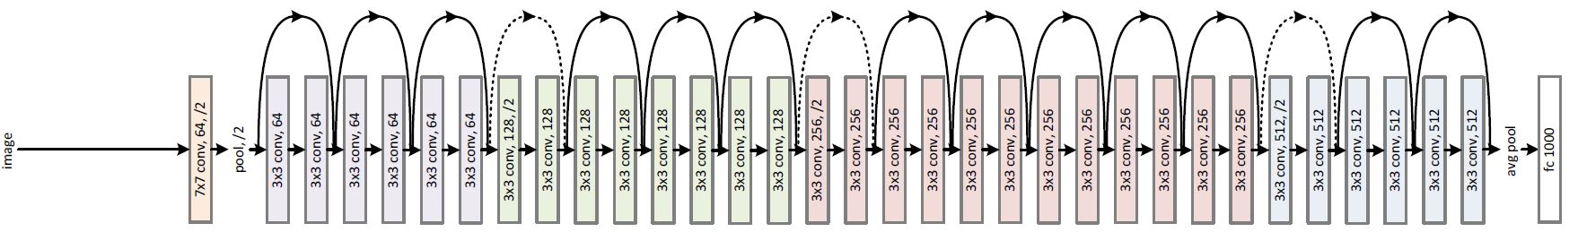
3. Experiments
(0) Network Architectures : 34-layers plain vs 34-layers ResNet
34-layers ResNet
· convolution filter를 두개씩 묶어서 매번 residual function 형태로 학습을 진행함
· 점선으로 표시된 것은 입력단과 출력단의 dimension이 일치하지 않아 dimension을 맞춰줄 수 있는 테크닉이 가미된 shortcut connection
· convolution layer를 두개씩 묶는 것을 총 3번반복, 그 다음 크기를 바꾸고 4번 반복, 또 다시 크기를 바꾸고 6번 반복, 크기 바꾸고 3번 반복하는 식으로 구성됨
· VGG와 비교 했을 때 FLOPs(계산 복잡도를 나타내는 척도)가 감소
Notes:
비교목적으로 기본적인 CNN네트워크를 가져와 실험을 진행. 기본

Slide 9

3. Experiments
(1) ImageNet
Num of
Training images
Num of
Validation images
Num of
Test images
Num of Class
1,000
1,280,000
50,000
100,000
ImageNet Classification에서는 3가지 포인트에 대해 실험 진행
1 ) Comparing Plain network and ResNet
2 ) Identity and projection shortcut impacts on the performance
3 ) Comparing 34, 50, 101 and 152 layer ResNet
Notes:
이미지넷 : 1000개 클래스, 2012, training/validation/test 이미지의 개수는 각각 1.28M/50K/100K개에 해당한다. 테스트 결과는 top-1 error와 top-5 error를 모두 평가
이 논문에서는 두가지 실험을 통해 resnet의 성능을 나타냄
2. Identity shortcut과 projection shortcut이 resnet performance에 어떤 영향을끼지는지
3. Resnet이 layer가 늘어남에 따라 degradation이 발생하지 않는지 확인

Slide 10
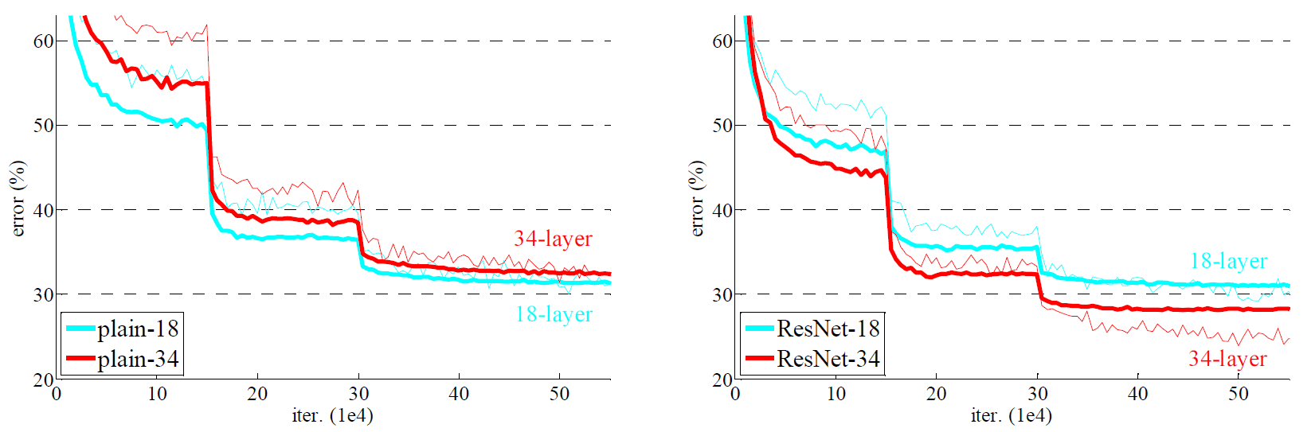
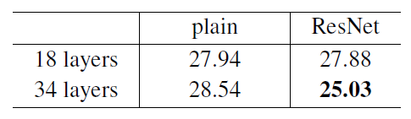
3. Experiments
(1)-1 ImageNet Classification : Comparing Plain network and ResNet
Plain network
ResNet
Notes:
위의 그래프 : training, validation error 나타냄
exponentially low convergence rates -> 이부분에 대해서는 자신들도 정확하게 몰라서 나중에 연구할거라고 언급

Slide 11
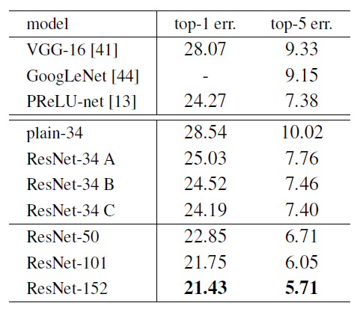
3. Experiments
(1)-2 Identity and projection shortcut impacts on the performance
A : zero – padding을 사용해 dimension을 늘려주고
identity mapping 사용
B : dimension이 증가할 때만 projection 연산 수행
C : 모든 연산에 대해서 projection 수행
ResNet-C가 가장 좋은 결과를 보여주지만 그 차이가 미세하고 memory/ time complexity가 늘어나기 때문에 효율적이지 X
Notes:
3가지 옵션 간의 차이는 미미하다는 사실은 projection shortcut이 성능 저하 문제를 해결하는데 필수적이지 않다는 것 나타냄. 따라서 memory/time complexity와 model size를 줄이기 위해 이 논문에서는 옵션 3을 사용하지 않는다. 여기서 얻어지는 이점은 아래에서 소개 될 bottleneck architecture의 complexity를 높이지 않기 위해서도 특히 중요한 요소로 작용한다.

Slide 12
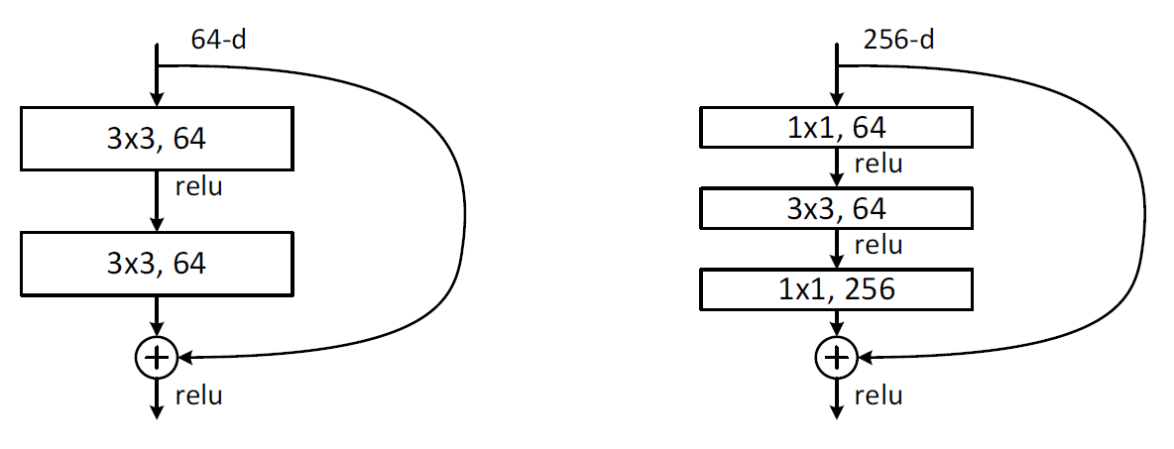
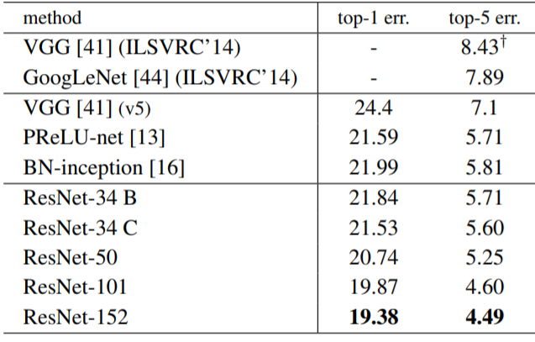
3. Experiments
(1)-3 Comparing 34, 50, 101 and 152 layer ResNet with Bottleneck Architecture
Not Bottleneck
Bottleneck
Deeper Bottleneck result
Reducing
dimension
Feature
extraction
Increasing
dimension
Notes:
단순히 파라미터 측면에서 보면 작은 커널을 사용함으로써 파라미터 수가 줄어든다고 이용할 수 있다. 이런 상황에서 identity shortcut은 파라미터 자체가 존재하지 않기 때문에 이러한 보틀넥 구조에 대해서 더욱 효과적으로 파라미터 수를 줄이는데 기여 가능. (보틀넥일 때는 identity shortcut이 더욱 효과적)

Slide 13
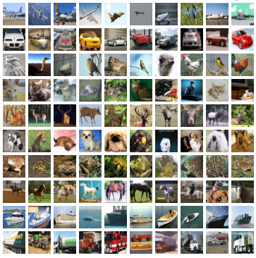
3. Experiments
(2) CIFAR-10
Num of
Training images
SIZE OF
IMAGE
Num of
Test images
Num of Class
Plain Network
10
50,000
32x32
10,000
CIFAR-10 Classification은 보다 훨씬 더 깊은 네트워크에서 ResNet이 error-rate를 줄여줄 수 있는지 확인하기 위해 실험 진행

Slide 14
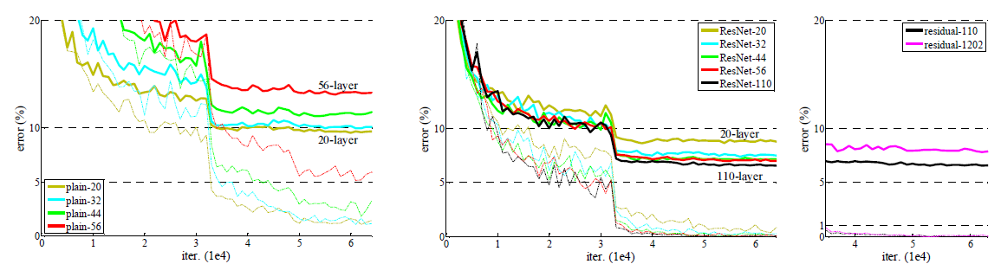
3. Experiments
(2) CIFAR-10
Plain Network
ResNet
ResNet 110 vs 1202
Notes:
(First layer로 convolution layer를 사용, 이어서 각각의 feature map 사이즈를 가지는 layer를 stack해서 사용, 마지막에 fully-connected layer를 사용해서 총 6n+2만큼의 layer가 사용됨.)
얇은 곡선과 굵은 곡선은 각각 training error와 testing error
하지만 ResNet1202에선 Dropout을 사용하지 않았기 때문에 overfit문제를 해결할 수도 있을 것이다.

Slide 15
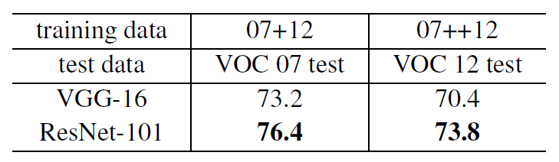
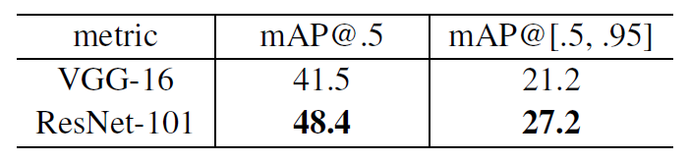
3. Experiments
(3) Object detection & Segmentation task
-> mAP(%)값을 비교한 결과 기존 VGG 네트워크에 비해 더욱 좋은 성능을 보임
[PASCAL]
[MS COCO]

Slide 16
감사합니다 ^^

